Slide 3
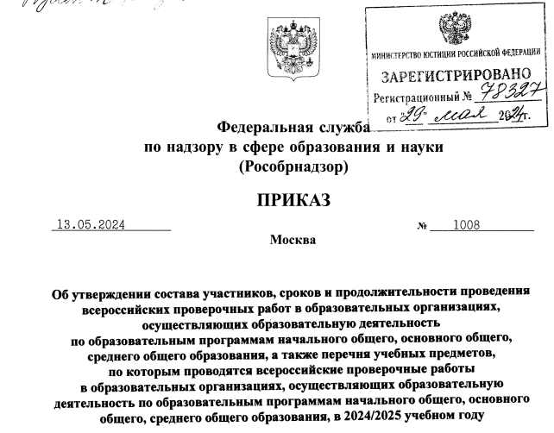

Slide 4
Новое в ВПР 2025 года
Новые предметы:
Литературное чтение;
Литература;
Информатика;
Иностранный язык
Изменения параллелей- участников:
Участвует 10 класс;
Не участвует 11 класс
Особенности порядка проведения:
ВПР НОО – по 3 учебным предметам;
ВПР ООО и СОО – по 4 учебным предметам

Slide 5
Предметы ВПР - 2025
Русский язык
Математика

Slide 6
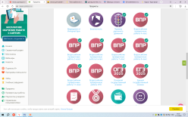
ПОЛЕЗНЫЕ САЙТЫ
https://fioco.ru/obraztsi_i_opisaniya_vpr_2025
https://www.yaklass.ru/p
https://math4-vpr.sdamgia.ru/
https://onlinetestpad.com/ru/tests/vpr/4class

